Slide 1
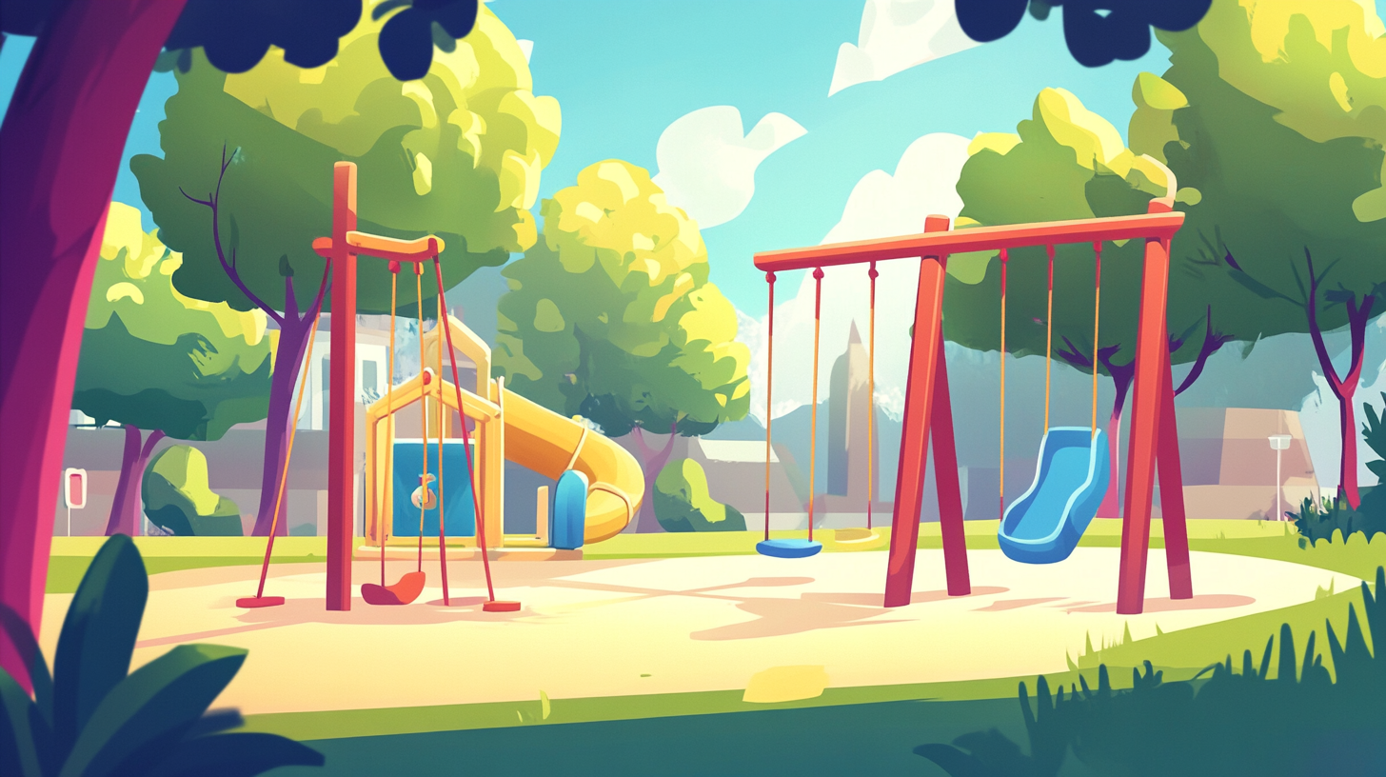














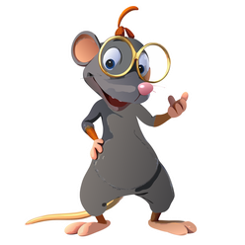





Ц
Ч
Ц
Ч
Ц
Ч
Ц
Ч
Ц
Ч
Ц
Ч
Ц
Ч
Ц
Ч

